Slide 1
Алгоритм Форда-Беллмана в крипто-арбитраже

Slide 2
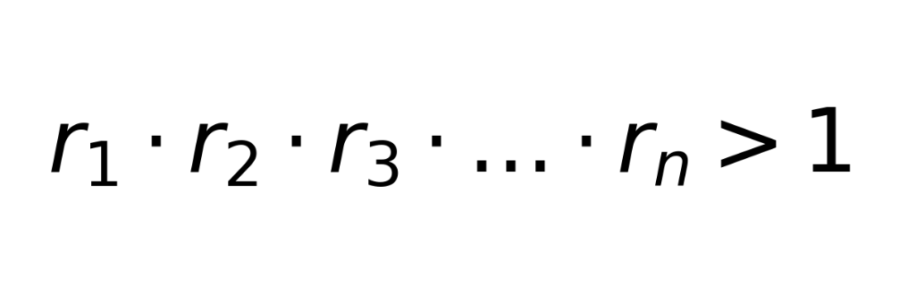
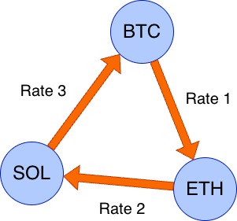
Основная идея
– Будем следить за курсами обмена криптовалют на биржах
– Какой-то цикл из обменов даёт нам больше валюты => мы в плюсе
– Формально: хотим найти цикл, такой что

Slide 3
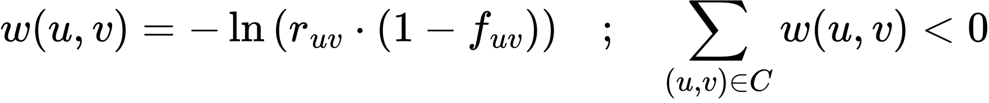
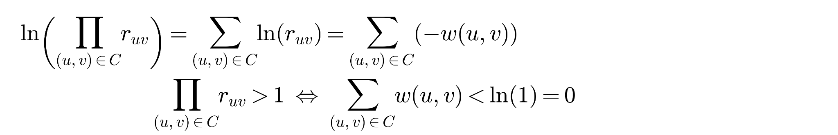
Поиск отрицательных циклов
– Вершины – криптовалюты
– Рёбра задаются так
– Тогда
– Поиск отрицательных циклов решается Фордом-Беллманом

Slide 4
Плюсы и минусы
– Простота реализации
– Низкий порог входа (в том числе оборудования)
– Возможность произвести “относительно” честный бэктест
– Большая конкуренция
– HFT-фонды могут забирать всю прибыль
– Большие комиссии могут съедать большую часть прибыли
– Необходимость искать короткие циклы
– Возможные проскальзывания ставят под угрозу всю систему

Slide 5
Материалы
– Machine Learning for Algorithmic Trading - Second Edition by Stefan Jansen
– http://e-maxx.ru/algo/ford_bellman
– https://coinmarketcap.com/en/

